Slide 1
화면설계서 양식
3.0
2025.04.25
김경택

Slide 2
History
2
Version. | Date. | Content. | Page. | Owner.
v1.0 | 2025/03/30 | 화면 기초틀 | 0-5 | 김경택
v2.0 | 2025/04/15 | Use Flow 수정 | 4 | 김경택
v2.4 | 2025/04/20 | 화면 세부 | 6-10 | 김경택
v.3.0 | 2025/04/25 | 화면 계획서 수정 | ~ | 김경택

Slide 3
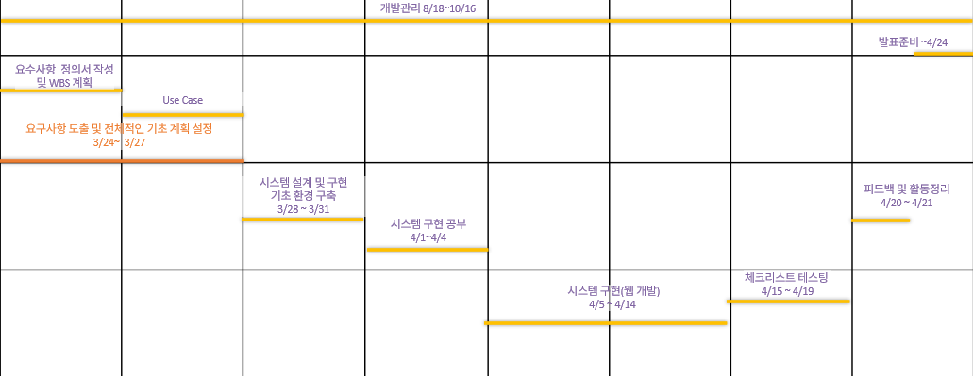
서비스 개요
3
구분 | 내용
기획배경 | WHS 앱 개발 과제.
기획목적 | 작은 중고 웹사이트. 중고 플랫폼의 요구한 기능을 전부 구현.
기대효과 | 실력 증진. 시큐어 코딩의 이해.
기능요약 | 개발 보안 방법론 경험하여 시큐어 코딩 습득.
기타사항 | 없음
시간 | 1W |  |  |  |  |  |  | 2W |  |  |  |  |  |  | 3W |  |  |  |  |  |  | 4W |  |  |  |  |  |  | 5W
 | 1 | 2 | 3 | 4 | 5 | 6 | 7 | 8 | 9 | 10 | 11 | 12 | 13 | 14 | 15 | 16 | 17 | 18 | 19 | 20 | 21 | 22 | 23 | 24 | 25 | 26 | 27 | 28 | 29 | 30
Project
요구사항 도출
개발 보안 방법 적용론
시스템 설계
시스템구축
구현

Slide 4
User flow
4
Login User flow | 1 STEP. Login | 2 STEP. END | 3 STEP. | 4 STEP. Process name.
START
Process
로그인 화면
END
ID 입력
PW 입력
logic
NO
YES
성공
Connect

Slide 5
User flow
5
회원가입 User flow | 1 STEP. 회원가입. | 2 STEP. Process name. | 3 STEP. Process name. | 4 STEP. Process name.
START
로그인
ID 입력
비번
다시 확인
보안 로직
NO
YES
성공
Connect

Slide 6
User flow
6
게시판 User flow | 1 STEP.게시판. | 2 STEP. 등록 | 3 STEP. 수정. | 4 STEP. 삭제
START
등록
수정
삭제
로그인
사용자 인증
게시글 입력 페이지
END
ID
알맞은 권한
NO
YES
Password
제목
재수정
auth
NO
가격
등록
YES
게시판
바디
게시글 저장
게시글 저장
Connect
Connect

Slide 7


Full process
Start
로그인
로그인 Page
Input Information
-
-
-
ID입력
소셜 인증
Input Information
-
-
-
-
비번
NO
End
Auth
실시간 폴링
YES
Input Information
-
-
-
채팅
사용자 게시판 입장
확인
NO
에러 메세지
보안 기능
사용자 DB
NO
등록, 삭제, 검색
수정
Input Information
-
-
-
YES
DB
connect
게시판 DB

Slide 8
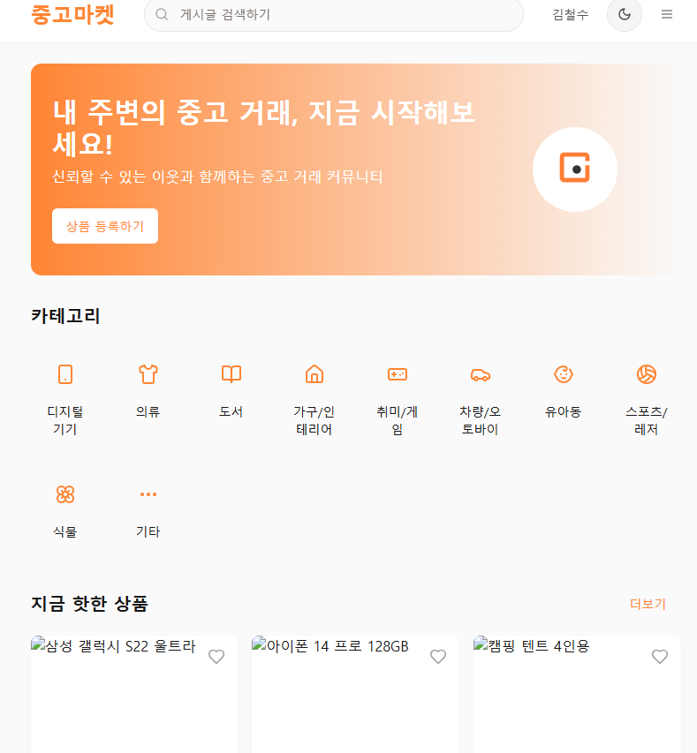
8
Summery.
Summery에는 해당 페이지와 관련된 요약사항을 정리해주세요. Content_#001 Content_#002 Content_#003
1
2
3
4
5
6
7

Slide 9
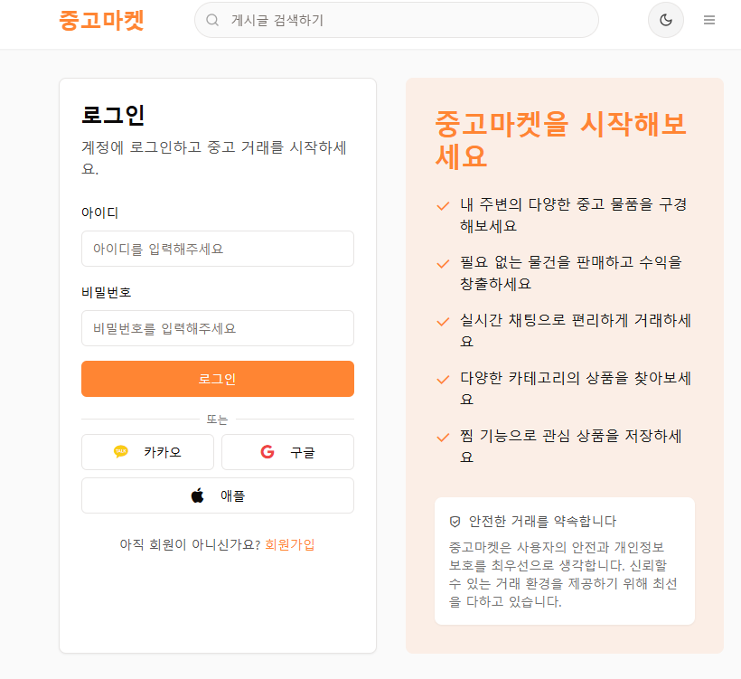
9
Summery.
Summery에는 해당 페이지와 관련된 요약사항을 정리해주세요. Content_#001 Content_#002 Content_#003
1
2
3
4
5
6
7

Slide 10
10
Summery.
Summery에는 해당 페이지와 관련된 요약사항을 정리해주세요. Content_#001 Content_#002 Content_#003
1
2
3
4
5
6
7

Slide 11
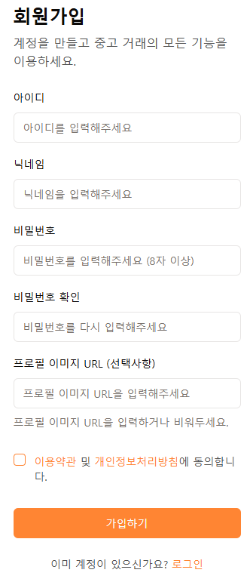
11
Summery.
Summery에는 해당 페이지와 관련된 요약사항을 정리해주세요. Content_#001 Content_#002 Content_#003
1
2
3
4
5
6
7

Slide 12
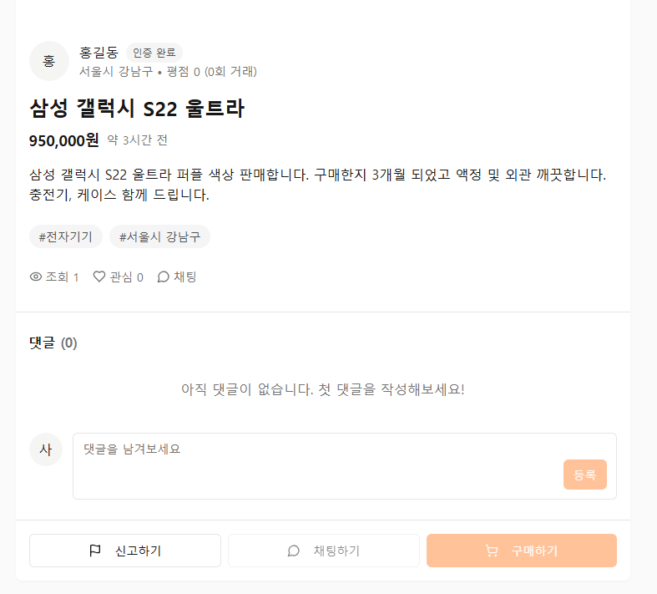
12
Summery.
Summery에는 해당 페이지와 관련된 요약사항을 정리해주세요. Content_#001 Content_#002 Content_#003
1
2
3
4
5
6
7

Slide 13
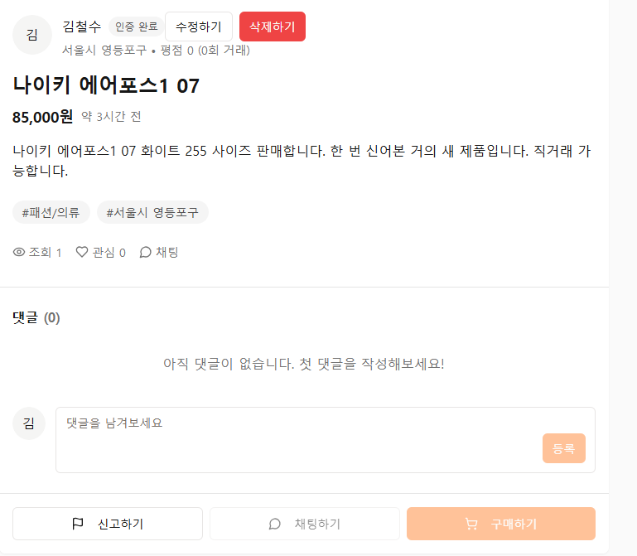
13
Summery.
Summery에는 해당 페이지와 관련된 요약사항을 정리해주세요. Content_#001 Content_#002 Content_#003
1
2
3
4
5
6
7

Slide 14
14
Summery.
Summery에는 해당 페이지와 관련된 요약사항을 정리해주세요. Content_#001 Content_#002 Content_#003
1
2
3
4
5
6
7

